Slide 1
第4章 WebGIS开发方案
之 大众化地图API
一、Web GIS的主要开发产品
易智瑞公司、超图公司；
大众化地图应用：如高德地图、百度地图、天地图…
开源软件：OpenLayers、Leaflet、Cesium、Mapbox……

Slide 2
二、地图API
1. 什么是地图API
地图 API 是一种通过 JavaScript （或其他语言）将地图
嵌入到网页的 API，该 API 提供了大量实用工具用以处理地
图。并通过各种服务向地图添加内容，从而能够在你的网站
上创建功能全面的地图应用程序。

Slide 3
2. 地图API主要产品
天地图API
百度地图API
高德地图API
ArcGIS Maps SDK for JavaScript
ArcGIS API for JavaScript
https://developers.arcgis.com/documentation/glossary/arcgis-maps-sdk-for-javascript/
SuperMap iClient JavaScript
http://support.supermap.com.cn/DownloadCenter/ProductPlatform.aspx
OpenLayers
https://openlayers.org/
……

Slide 4
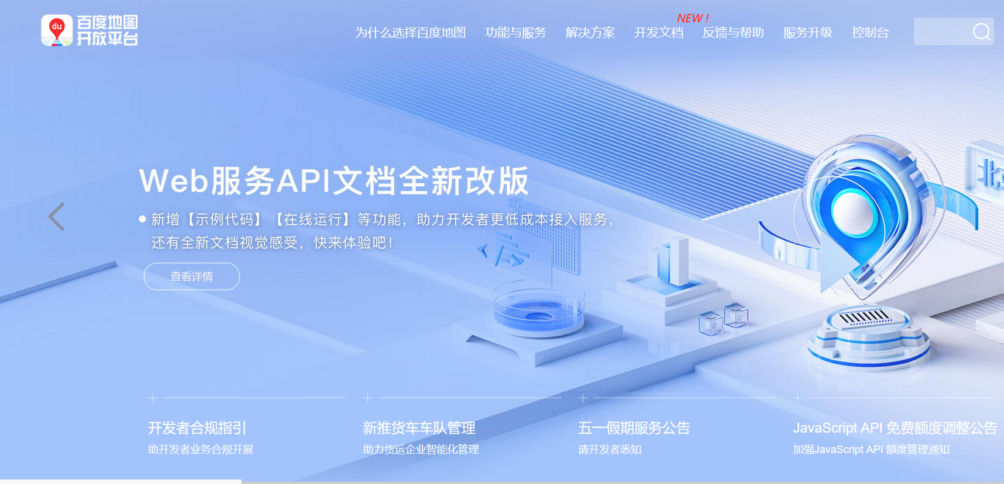
http://lbsyun.baidu.com/
3. 百度地图API
  百度地图API是为开发者免费提供的一套基于百度地图服务的应用接口，包括JavaScript API、Web服务API、Android SDK、iOS SDK、定位SDK、车联网API、LBS云等多种开发工具与服务，提供基本地图展现、搜索、定位、逆/地理编码、路线规划、LBS云存储与检索等功能，适用于PC端、移动端、服务器等多种设备，多种操作系统下的地图应用开发。

Slide 5
JavaScript API V3.0：
https://lbsyun.baidu.com/index.php?title=jspopular3.0/guide/show
https://lbsyun.baidu.com/index.php?title=jspopularGL
账号和获取密钥
坐标系转换
开发入门

Slide 6
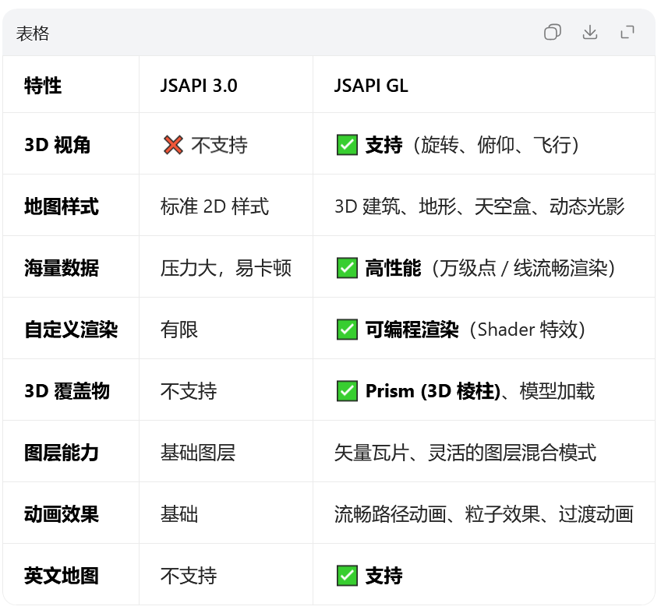
百度地图 JSAPI 3.0 和 JSAPI GL 的核心区别在于渲染引擎与核心能力：3.0 是传统2D Canvas版，稳定通用；GL是WebGL加速版，主打 3D 与高性能渲染。

